Slide 1

黑马程序员公开课
突破JAVA面试——多线程
讲师：安老师
简介：曾在CNTV、中科软担任架构师、项目经理等职。6年软件开发经验，熟悉软件开发和测试流程，精通 Java 以及 JavaEE 相关技术框架，精通 Oracle、MySQL、Redis 等数据库,擅长系统重构、系统优化。
19:00上课
羡慕别人不如成就自己，20万优秀IT人的共同选择

Slide 2



QQ群号：888888
添加公开课QQ 群
黑马视频库小程序
QQ群号：450187546 本次公开课录播视频
公开课配套源码、课件
公开课随时预约提醒
海量精品IT视频资源
往期公开课录播视频
课后有抽奖福利，加入QQ群参加活动，5名幸运儿可获得价值88元学科教材一本

Slide 3




期待您的反馈
抽取5名反馈的同学，送出惊喜礼品一份
您的反馈与建议是我们课程不断调优的的动力，本次问卷也许只耽误您1分钟时间，但是会让更多的课程得到更好的用户体验，进而让千千万万人收益！

Slide 4
探索电商秒杀超卖和高并发问题解决之道——多线程编程
学习目的：
1、多线程基本创建
2、多线程线程安全、锁、线程通讯
3、多线程JUC主要类原理分析
4、多线程实际应用

Slide 5

课程大纲
01
第一部分多线程基础篇
02
第二部分多线程高级篇
03
第三部分多线程应用篇
04
课程总结

Slide 6
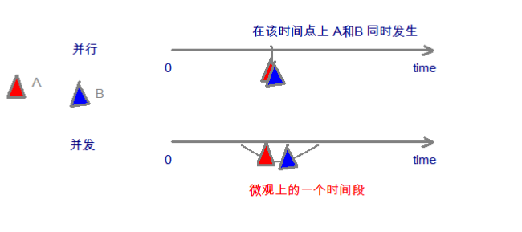
01多线程基础篇-区分并发与并行

Slide 7
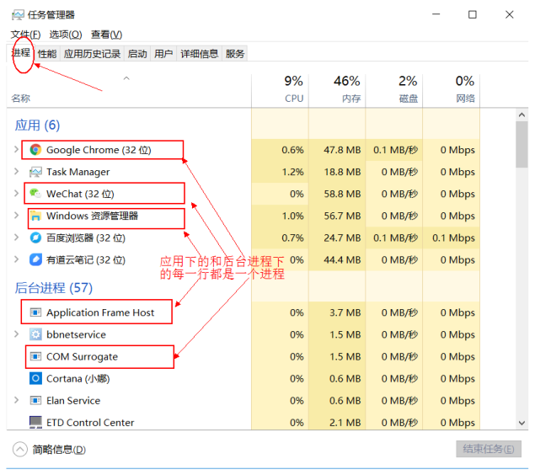
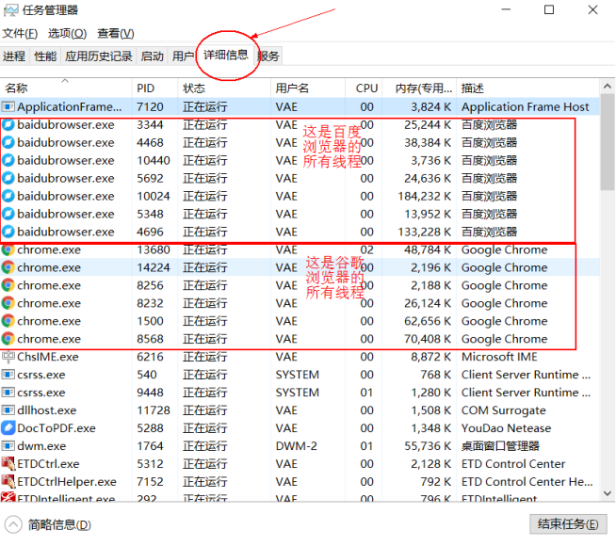
01多线程基础篇-区分进程与线程
进程：启动的应用程序
线程：进程中多个处理任务

Slide 8
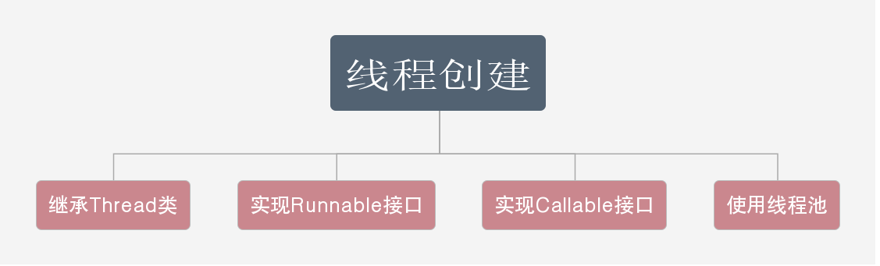
01多线程基础篇-线程创建

Slide 9
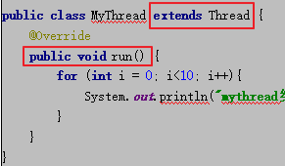
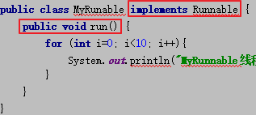
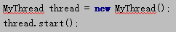
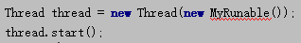
01多线程基础篇-线程创建
继承Thread类： 实现Runnable接口：

Slide 10
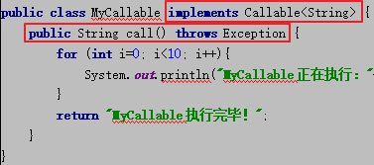
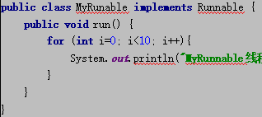
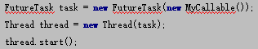
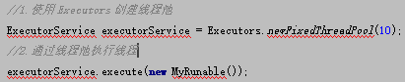
01多线程基础篇-线程创建
实现Callable接口： 使用线程池：

Slide 11
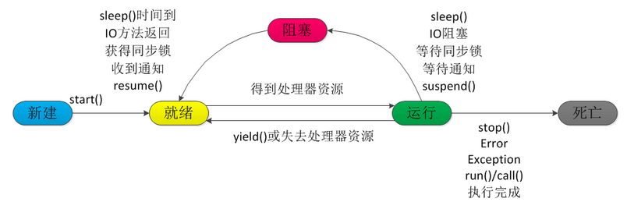
01多线程基础篇-线程生命周期

Slide 12
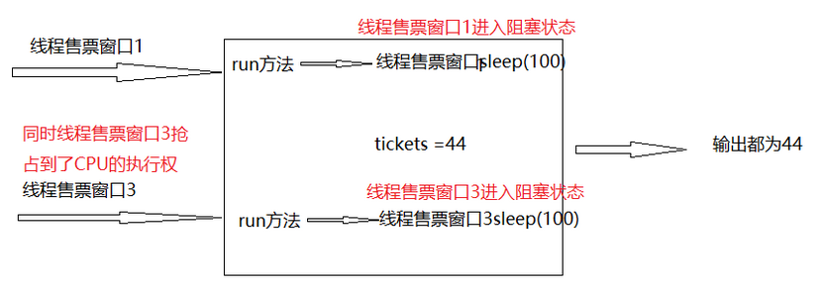
01多线程基础篇-线程安全问题分析
线程安全：只有一个窗口输出44
线程不安全：可能有两个以上线程输出44
线程不安全原因：
多个线程在操作共享的数据
操作共享数据的线程代码有多条
多个线程对共享数据有写操作

Slide 13
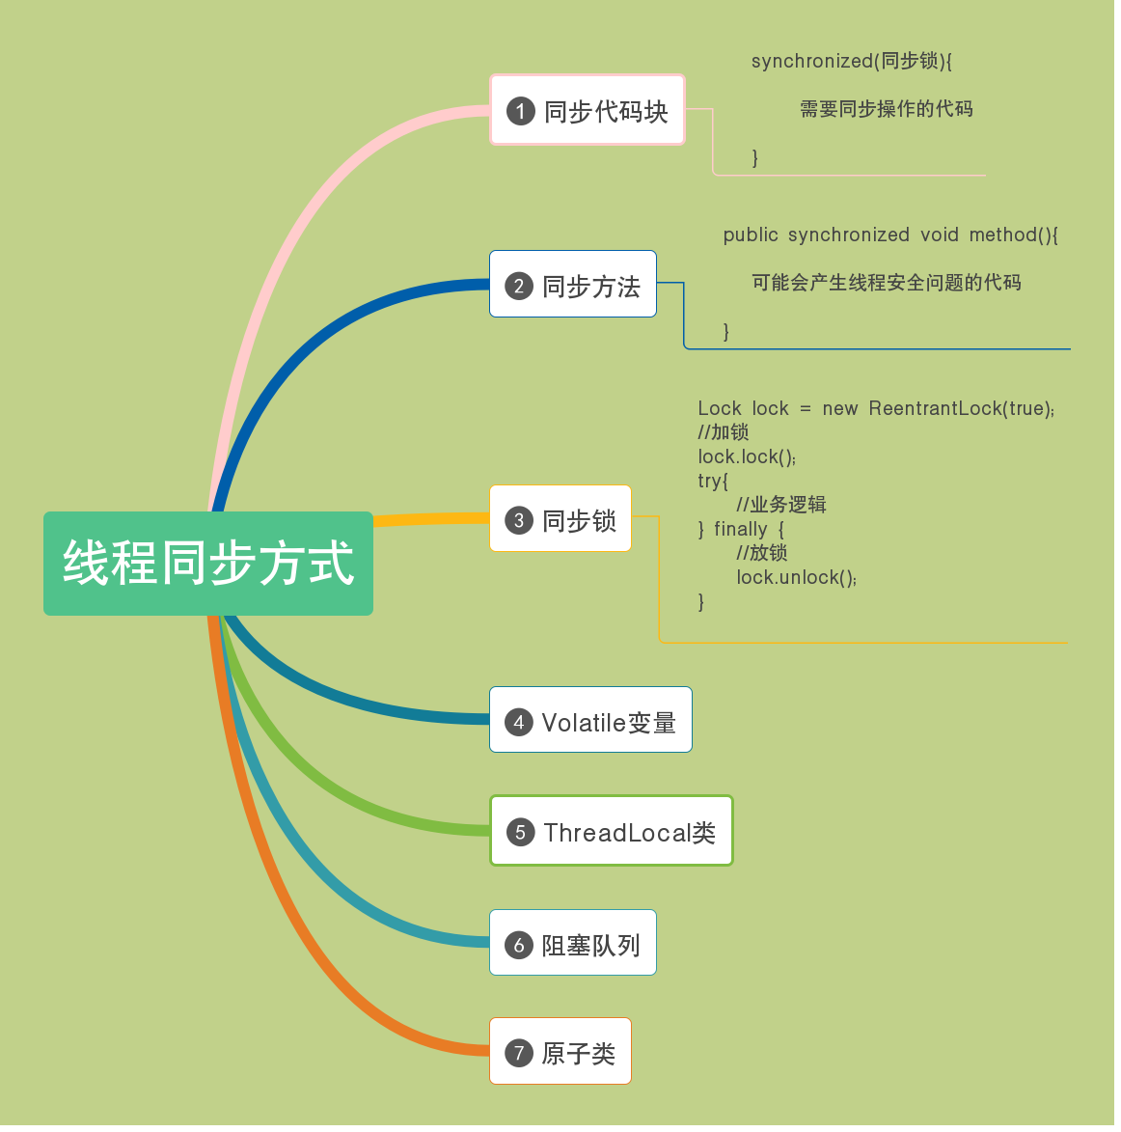
01多线程基础篇-线程安全问题解决

Slide 14
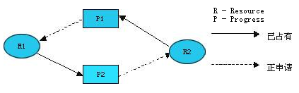
01多线程基础篇-线程死锁
所谓死锁是指多个线程因竞争资源而造成的一种僵局（互相等待），若无外力作用，这些进程都将无法向前推进。

Slide 15
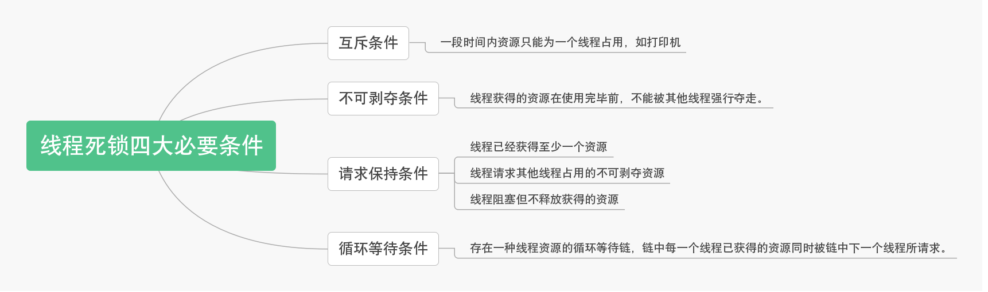
01多线程基础篇-线程死锁四大必要条件
必要条件：
满足条件，不一定死锁；死锁，一定满足条件。

Slide 16
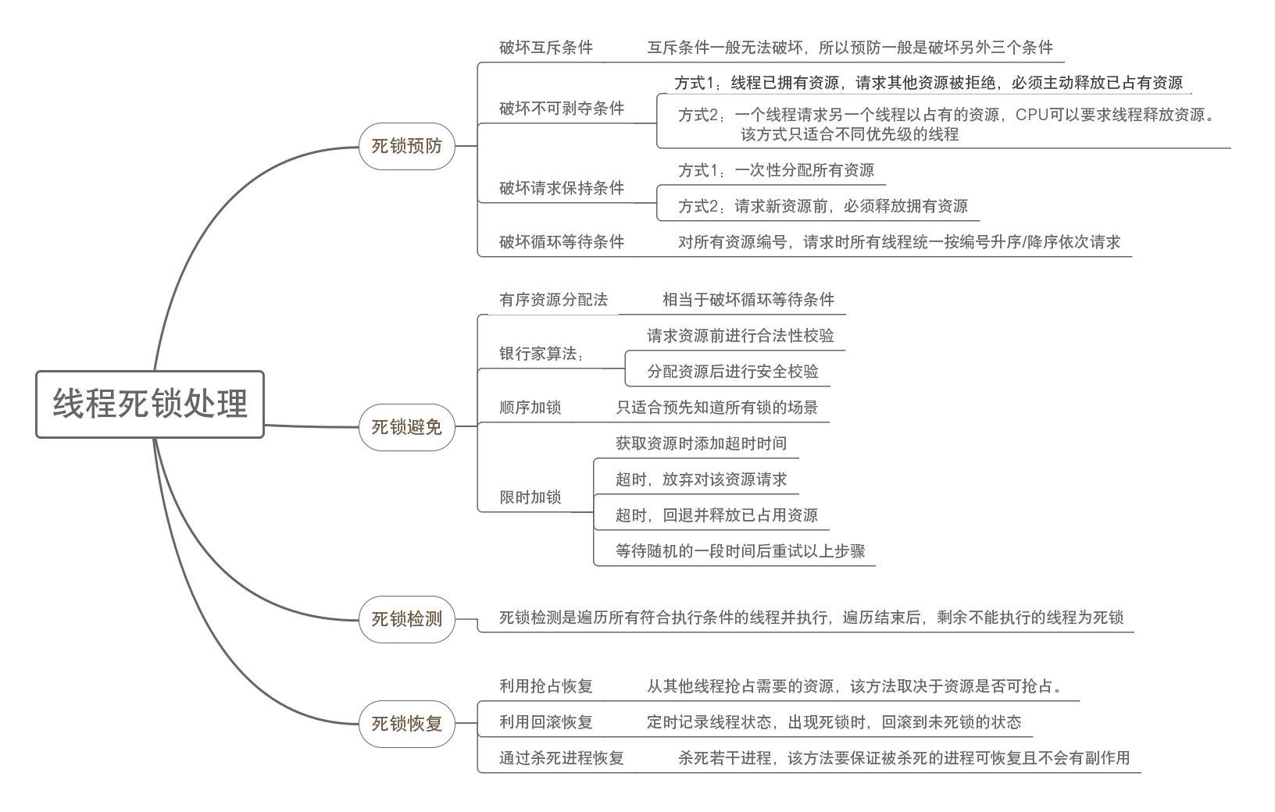
01多线程基础篇-线程死锁处理

Slide 17
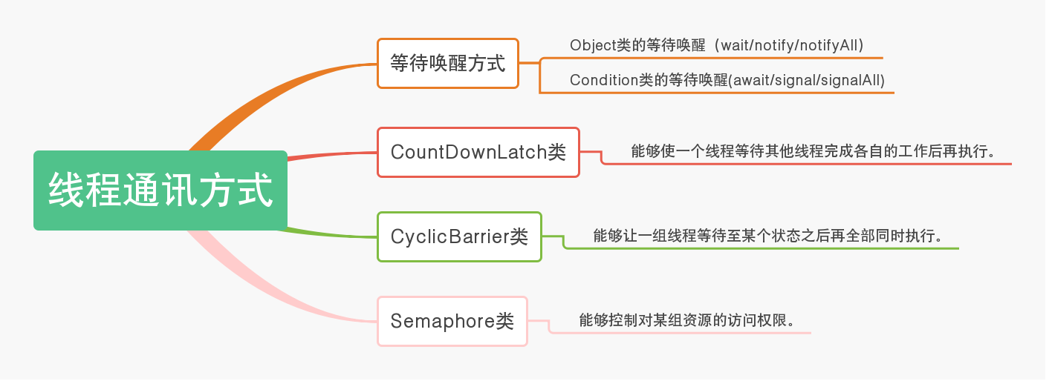
01多线程基础篇-线程通讯
多个线程并发执行时，在默认情况下CPU是随机切换线程的，有时我们希望CPU按我们的规律执行线程，此时就需要线程之间协调通信。

Slide 18
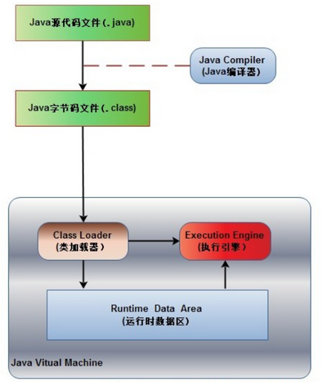
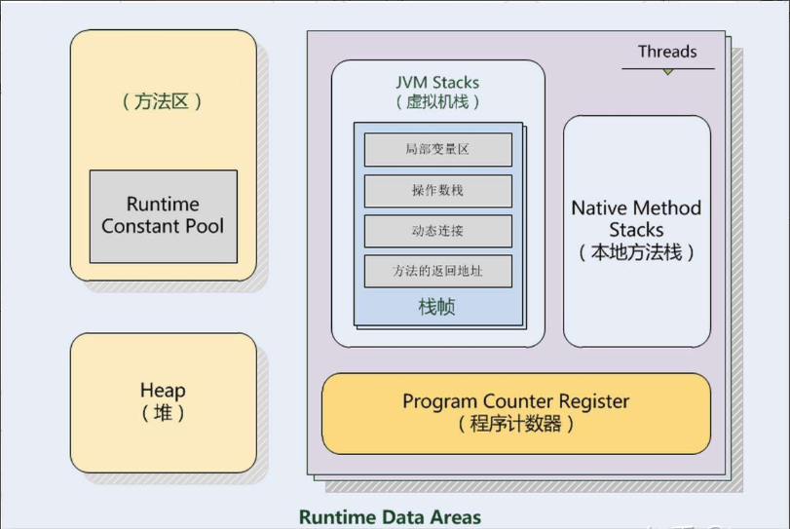
02多线程高级篇-Java内存模型
Java程序执行流程： Java内存模型：

Slide 19
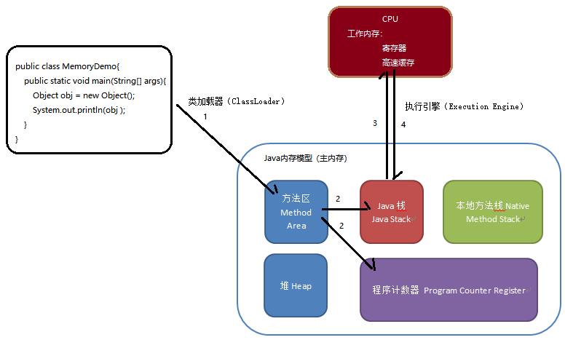
02多线程高级篇-Java内存模型
Java内存模型执行流程图：

Slide 20
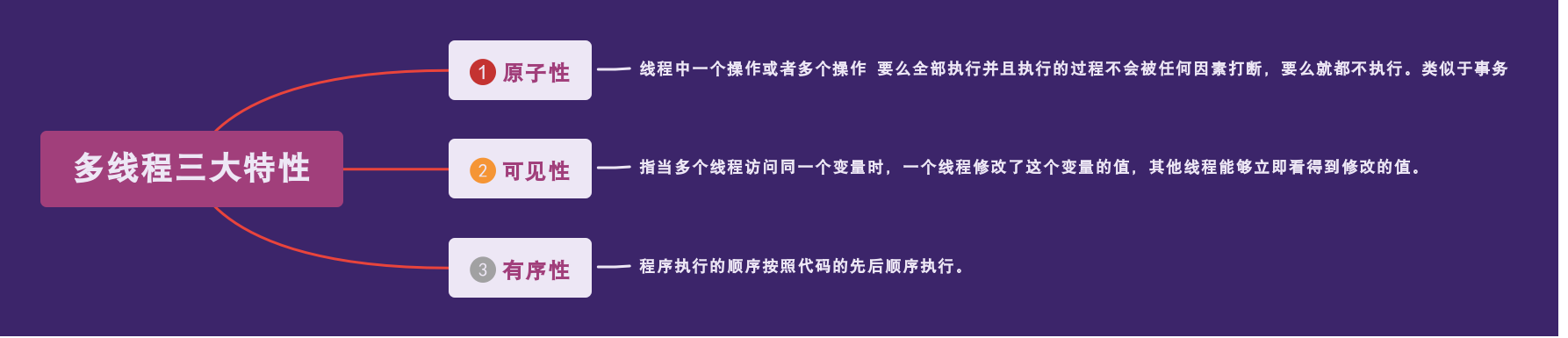
02多线程高级篇-多线程特性
为了不出现线程安全问题，多线程编程需要满足三大特性：

Slide 21
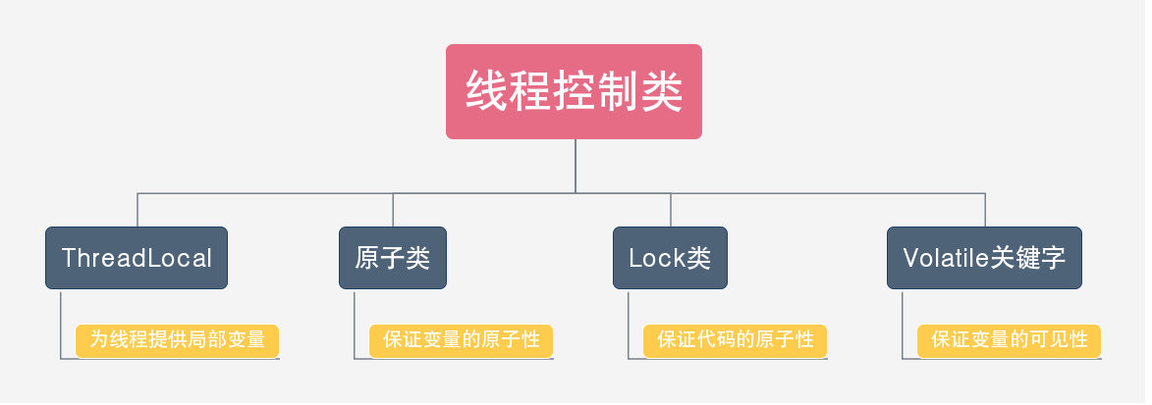
02多线程高级篇-多线程控制类
为了保证多线程三大特性，Java提供了以下控制类：

Slide 22
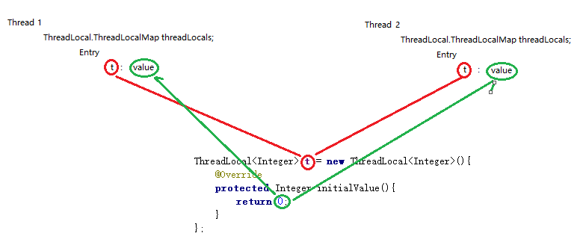
02多线程高级篇-多线程控制类
ThreadLocal原理：

Slide 23
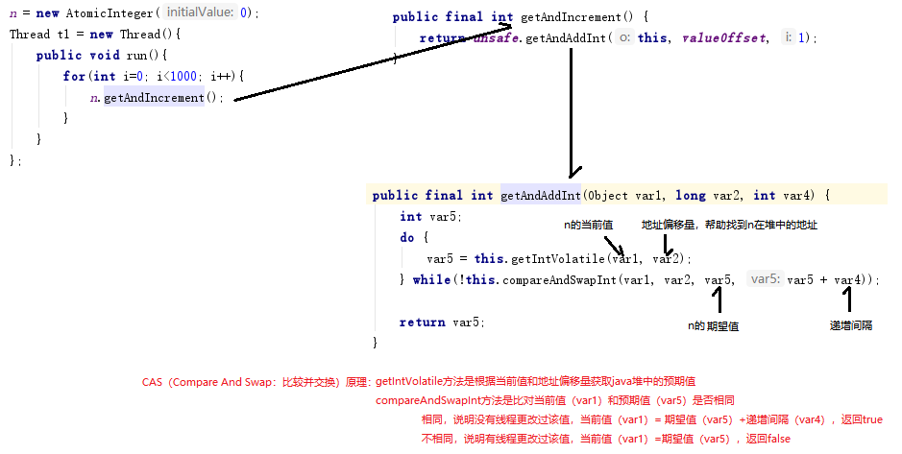
02多线程高级篇-多线程控制类
原子类原理：

Slide 24
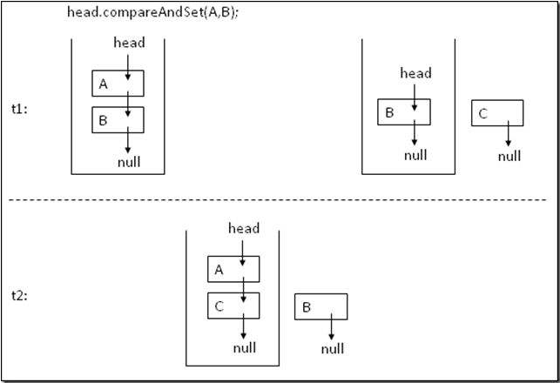
02多线程高级篇-多线程控制类
原子类CAS导致的ABA问题：该问题可以用AtomicStampedReference解决

Slide 25
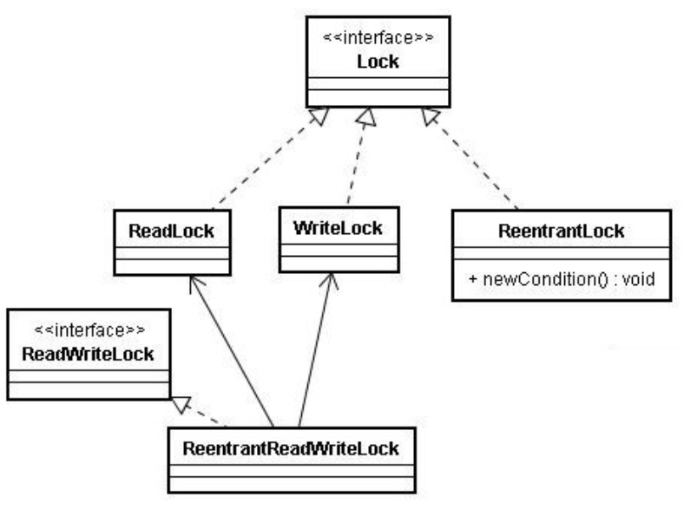
02多线程高级篇-多线程控制类
可重入锁：即线程可以进入它已经拥有的锁的同步代码块。
读写锁：即可以同时读，读时不能写；不能同时写，写时不能读。

Slide 26
02多线程高级篇-多线程控制类
volatile变量特点：
一个线程修改了变量值，另一个线程立即可见；
volatile变量所在代码行禁止重排序。
volatile变量使用要求：
对变量的写操作不依赖于当前值
该变量没有包含在具有其他变量的不变式中
volatile变量应用场景：
状态量标记：参考笔记
双重校验：参考笔记

Slide 27
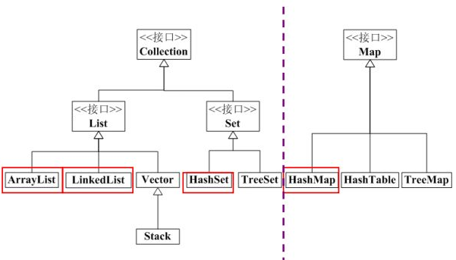
02多线程高级篇-非线程安全容器
非线程安全容器：

Slide 28
02多线程高级篇-非线程安全容器
非线程安全容器不安全原因：
容器操作方法（增删改读）未进行进行线程同步处理。
如何解决？
Synchronized关键字
Lock锁
同步类容器
并发类容器

Slide 29
02多线程高级篇-同步容器
在Java中，同步容器主要包括2类：
Vector、Stack、HashTable（可以独立创建）
Collections类中提供的静态工厂方法创建的类（借助工具类创建）
同步容器线程安全原因：
同步容器操作方法（增删改读）都添加了synchronized关键字
缺点：
降低了并发性能，多线程并发时，处理效率严重降低

Slide 30
02多线程高级篇-并发容器
Java5.0开始针对多线程并发访问重新设计，提供了并发性能较好的并发容器，引入了java.util.concurrent包。
并发容器使用分段锁、可重入锁、CAS操作、关键代码加锁等技术手段，替代了同步容器中的同步方法，在保证并发处理效率的同时，保证了线程安全。

Slide 31
02多线程高级篇-线程池
多线程的缺点：
处理任务的线程创建和销毁都非常耗时并消耗资源。
多线程之间的切换也会非常耗时并消耗资源。
解决方法：采用线程池
使用时线程已存在，消除了线程创建的时耗
通过设置线程数目，防止资源不足

Slide 32
02多线程高级篇-线程池类全参介绍
在Java中创建线程池常用的类是ThreadPoolExecutor，该类的全参构造函数如下：
public ThreadPoolExecutor(int corePoolSize,
int maximumPoolSize,
long keepAliveTime,
TimeUnit unit,
BlockingQueue<Runnable> workQueue,
ThreadFactory threadFactory,
RejectedExecutionHandler handler) {
参数介绍：
corePoolSize：线程池中核心线程数的最大值
maximumPoolSize：线程池中能拥有最多线程数
workQueue：用于缓存任务的阻塞队列，对于不同的应用场景我们可能会采取不同的排队策略
keepAliveTime：表示空闲线程的存活时间。
unit：表示keepAliveTime的单位。
handler：表示当workQueue已满，且池中的线程数达到maximumPoolSize时，线程池拒绝添加新任务时采取的策略。
threadFactory：指定创建线程的工厂

Slide 33
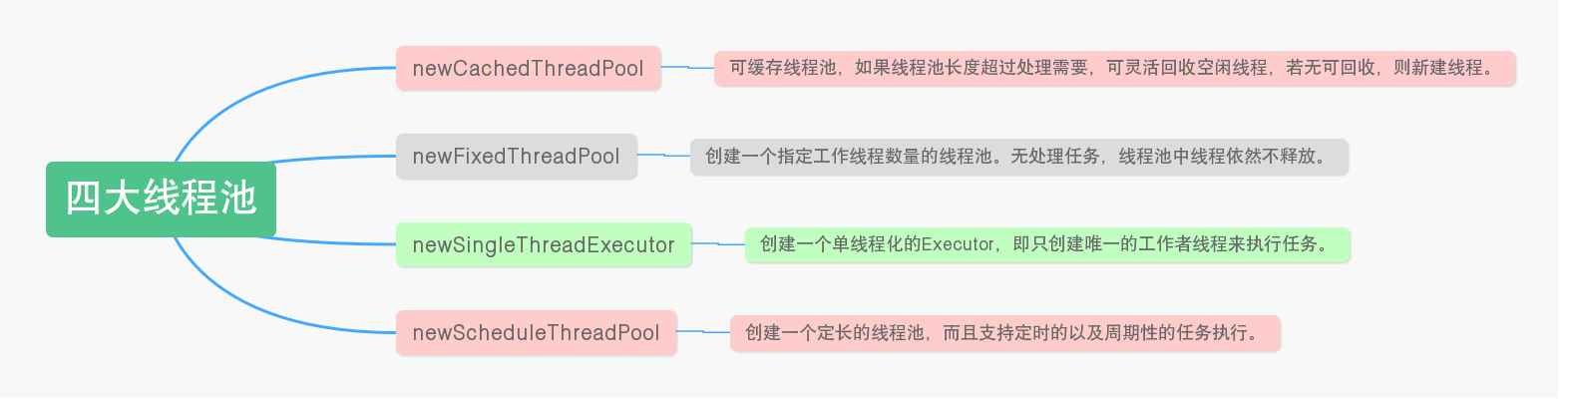
02多线程高级篇-四大线程池
ThreadPoolExecutor构造函数的参数很多，使用起来很麻烦，为了方便的创建线程池，JavaSE中又定义了Executors类，Executors类提供了四个创建线程池的方法：
threadFactory：指定创建线程的工厂

Slide 34
03多线程应用篇-秒杀需求
所谓“秒杀”，就是网络卖家发布一些超低价格的商品，所有买家在同一时间网上抢购的一种销售方式。
秒杀商品通常有两种限制：库存限制、时间限制。
需求：
（1）商家（pyg_shop_web）提交秒杀商品申请，录入秒杀商品数据，主要包括：商品标题、原价、秒杀价、商品图片、介绍等信息
（2）运营商（pyg_manager_web）审核秒杀申请
（3）秒杀频道首页（pyg_seckill_web）列出秒杀商品（进行中的）点击秒杀商品图片跳转到秒杀商品详细页。
（4）商品详细页（pyg_seckill_web）显示秒杀商品信息，点击立即抢购实现秒杀下单，下单时扣减库存。当库存为0或不在活动期范围内时无法秒杀。
（5）秒杀下单成功（pyg_seckill_web/pyg_seckill_service），直接跳转到支付页面（微信扫码），支付成功，跳转到成功页，填写收货地址、电话、收件人等信息，完成订单。
（6）当用户秒杀下单5分钟内未支付，取消预订单，调用微信支付的关闭订单接口，恢复库存。
threadFactory：指定创建线程的工厂

Slide 35
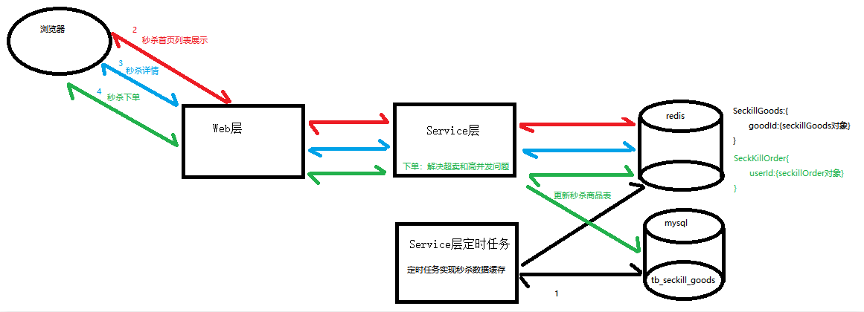
03多线程应用篇-秒杀实现分析
threadFactory：指定创建线程的工厂

Slide 36
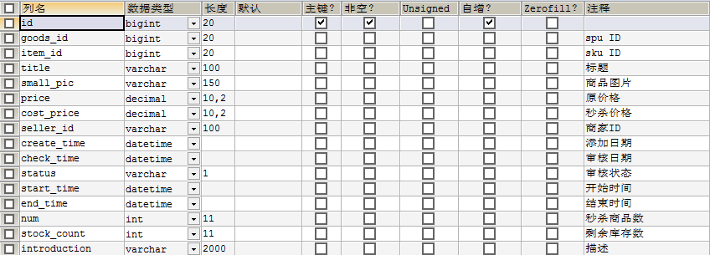
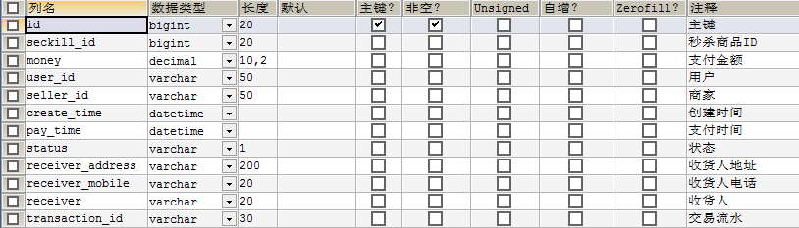
03多线程应用篇-秒杀数据库
tb_seckill_goods：秒杀商品表
tb_seckill_order：秒杀订单表
threadFactory：指定创建线程的工厂

Slide 37
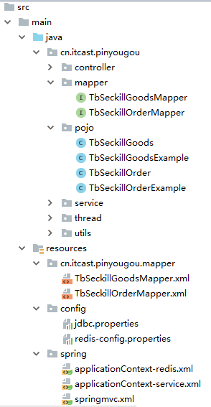
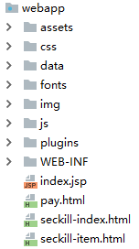
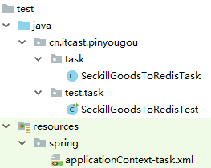
03多线程应用篇-秒杀web项目准备
threadFactory：指定创建线程的工厂

Slide 38
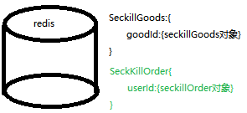
03多线程应用篇-秒杀商品导入Redis
Spring+Quartz整合实现定时将秒杀商品导入Redis
threadFactory：指定创建线程的工厂

Slide 39

03多线程应用篇-秒杀列表查询
前台用AngularJS提交请求
后台用SSM处理请求
threadFactory：指定创建线程的工厂

Slide 40

03多线程应用篇-秒杀列表查询
前台用AngularJS提交请求
后台用SSM处理请求
threadFactory：指定创建线程的工厂

Slide 41
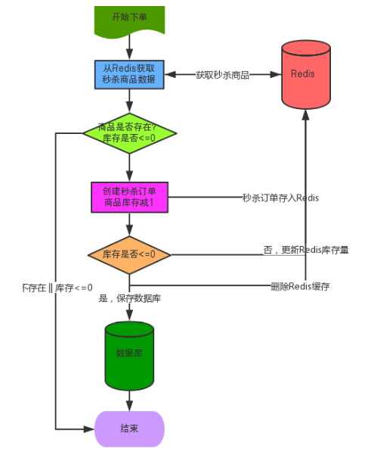
03多线程应用篇-秒杀下单（单线程）
threadFactory：指定创建线程的工厂

Slide 42
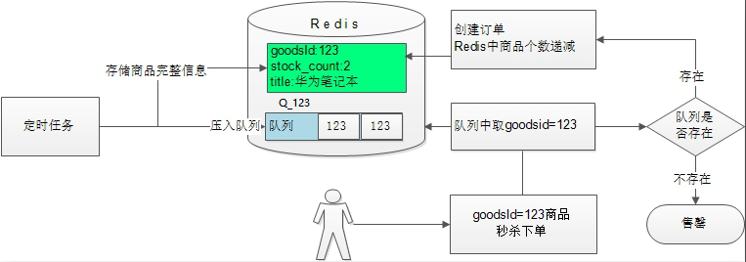
03多线程应用篇-秒杀下单（超卖问题）
使用Redis队列控制秒杀下单数量，防止超卖
threadFactory：指定创建线程的工厂

Slide 43
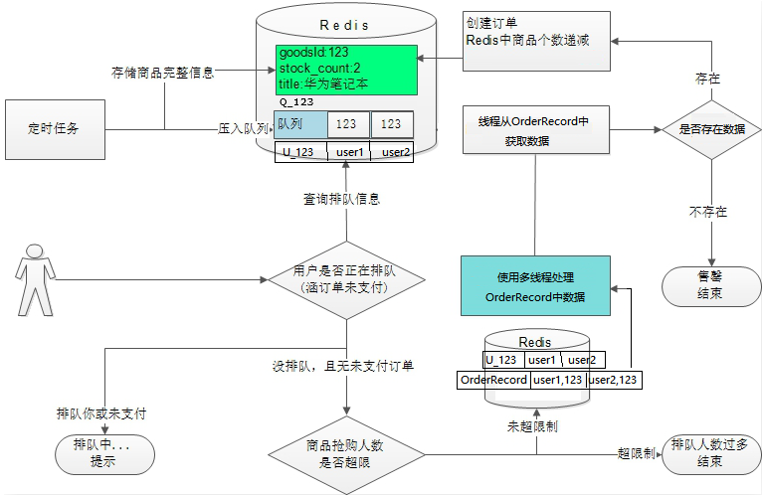
03多线程应用篇-秒杀下单（并发问题）
使用Redis的Set记录下单用户，Redis队列实现下单排队处理
使用多线程处理下单队列，使用Synchronized同步数量更新代码
threadFactory：指定创建线程的工厂

Slide 44
课程总结/回顾
“
1.掌握线程创建、线程同步、死锁处理方式及线程通信方式
2.掌握线程控制类使用、常用并发容器原理及使用、四大线程池特点及使用。
3.可以使用多线程解决实际问题（如高并发问题）
”

Slide 45
最近学科开班信息
学科名称：**学科
开班时间：北京 2019-**-**
基础班优惠：**前基础班免费
形式及学习周期：就业班面授（全天授课模式），**个月

Slide 46

QQ群号：888888
添加公开课QQ 群
黑马视频库小程序
QQ群号：450187546 本次公开课录播视频
公开课配套源码、课件
公开课随时预约提醒
海量精品IT视频资源
往期公开课录播视频
课后有抽奖福利，加入QQ群参加活动，5名幸运儿可获得价值88元学科教材一本

Slide 47
期待您的反馈
抽取5名反馈的同学，送出惊喜礼品一份
您的反馈与建议是我们课程不断调优的的动力，本次问卷也许只耽误您1分钟时间，但是会让更多的课程得到更好的用户体验，进而让千千万万人收益！

Slide 48
T
H
A
N
K
S

